Slide 2
Veselimo se matematici večeras i budućoj suradnji, naglasila je ravnateljica Stanka Lončarić u pozdravnom govoru roditeljima i učenicima.

Slide 3
Razredna nastava 44 sudionika ( učenici, roditelji, bake, voditelji)
1. razred
Luka, Leon i Leonova mama
Lana, Dora, Gabrijela, Lana, baka i mame

Slide 4
1. razred
Chiara s tatom igra Memory.
Savanah i mama igraju Crnu Nulu.

Slide 5
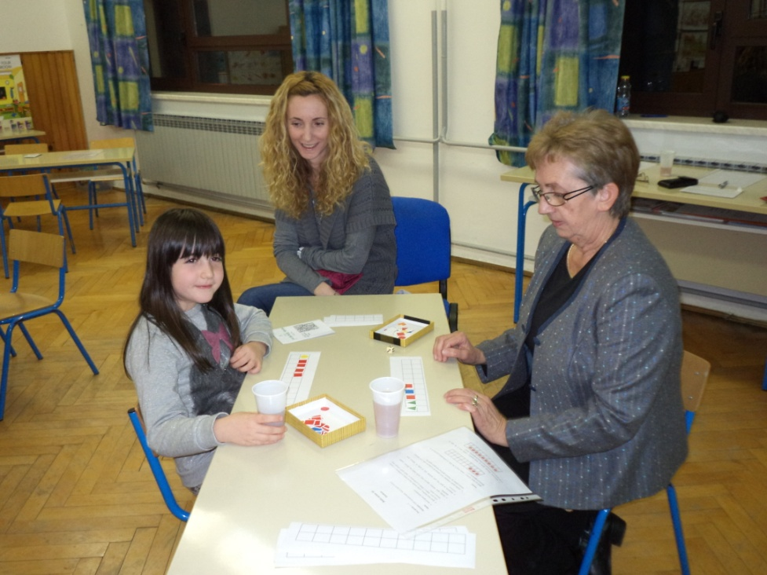
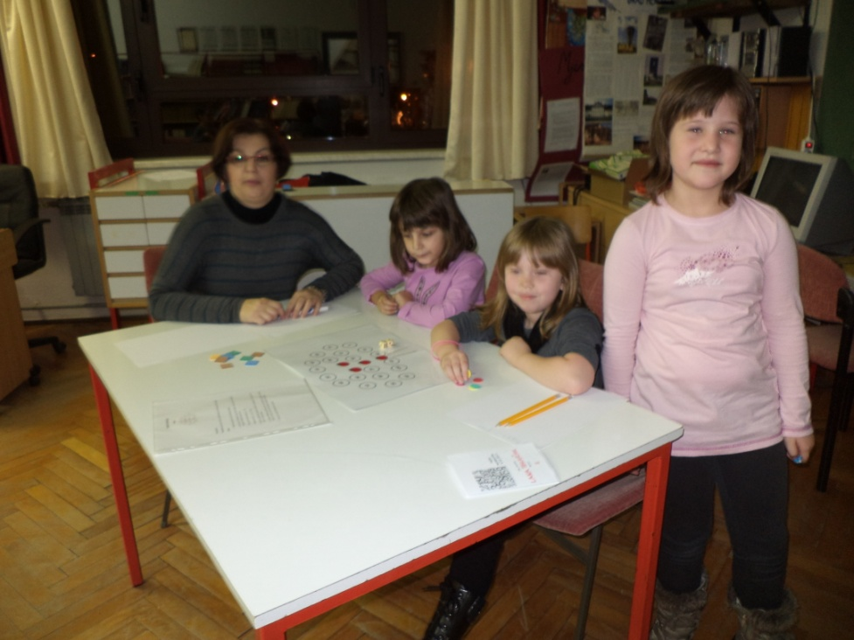
Ravnateljica škole
u igri s prvašicom .
Opa, prvašice su već u 4. razredu s učiteljicom Mirjanom!

Slide 6
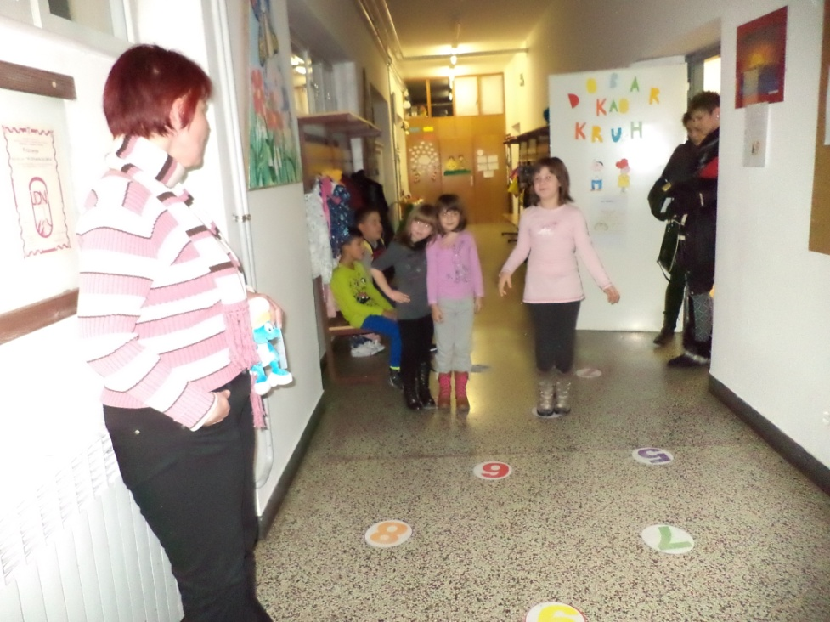
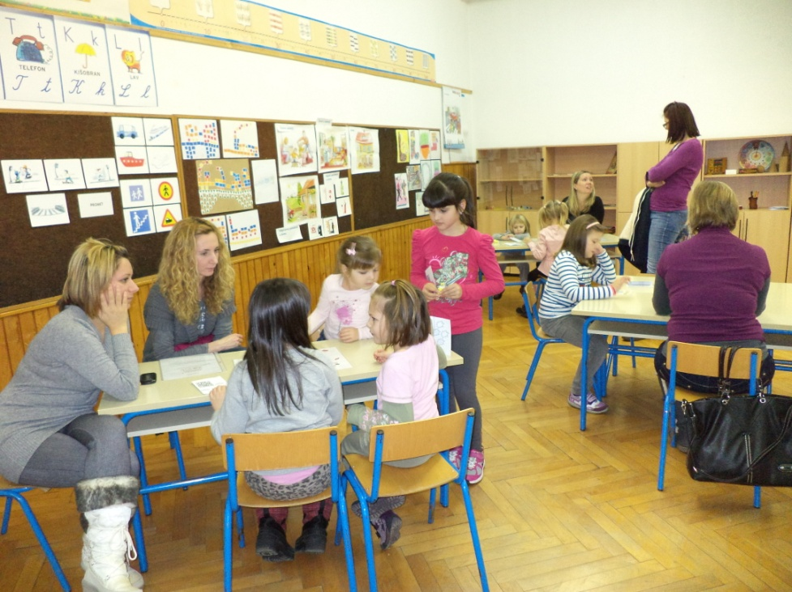
Ispred učionice 1. razreda igra se Skakavac u zemlji brojeva.
A u učionici 1. razreda igra se igra...

Slide 7
2. i 3. razred
Dominik i Niko
s mamama.
Lara i učiteljica Jadranka.

Slide 8
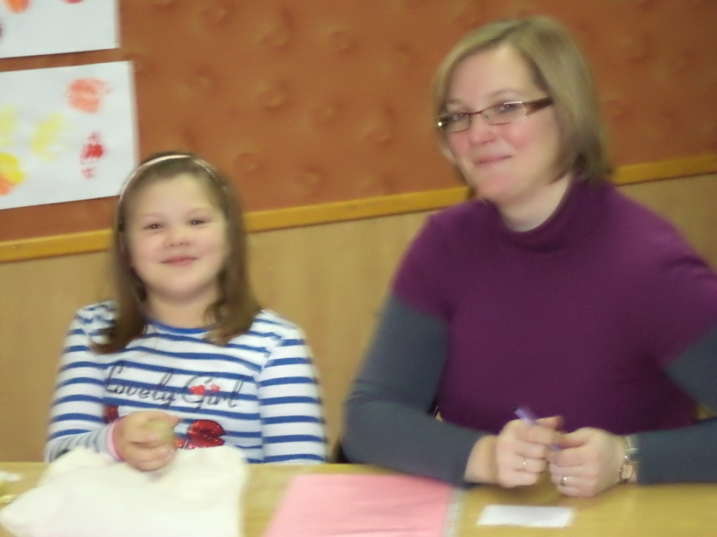
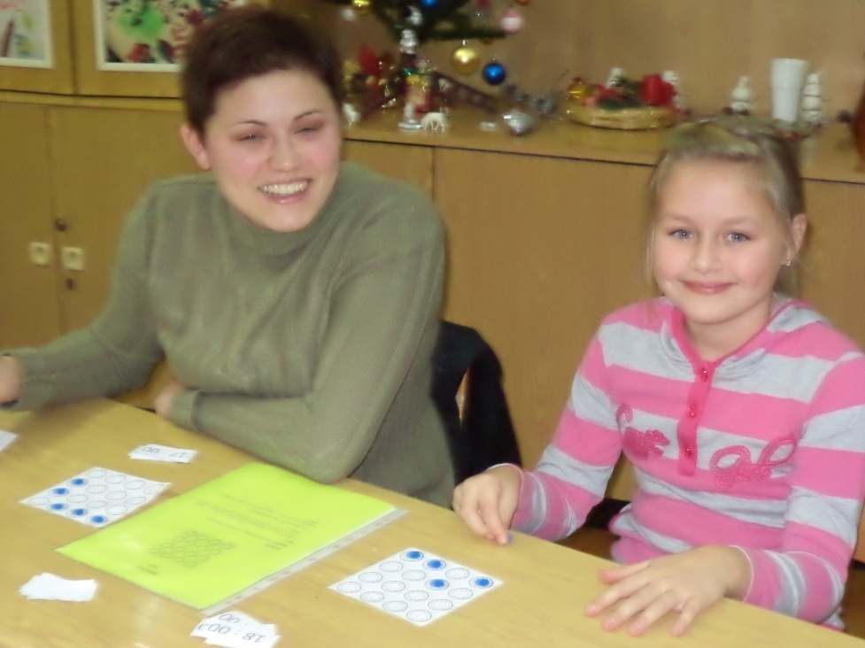
Antonija i Mia sa svojim zadovoljnim mamama.

Slide 9
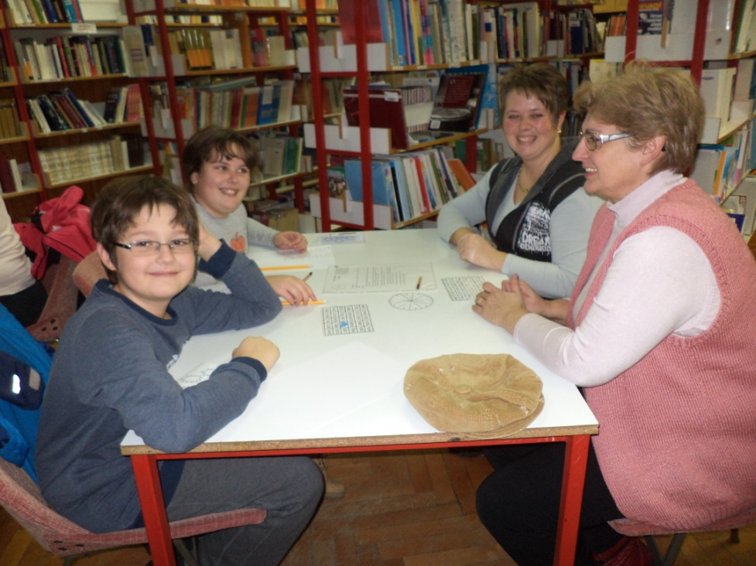
4.razred
Tko je brži Fran ili mama?
Borna i Nika
u nadmetanju s mamama.

Slide 10
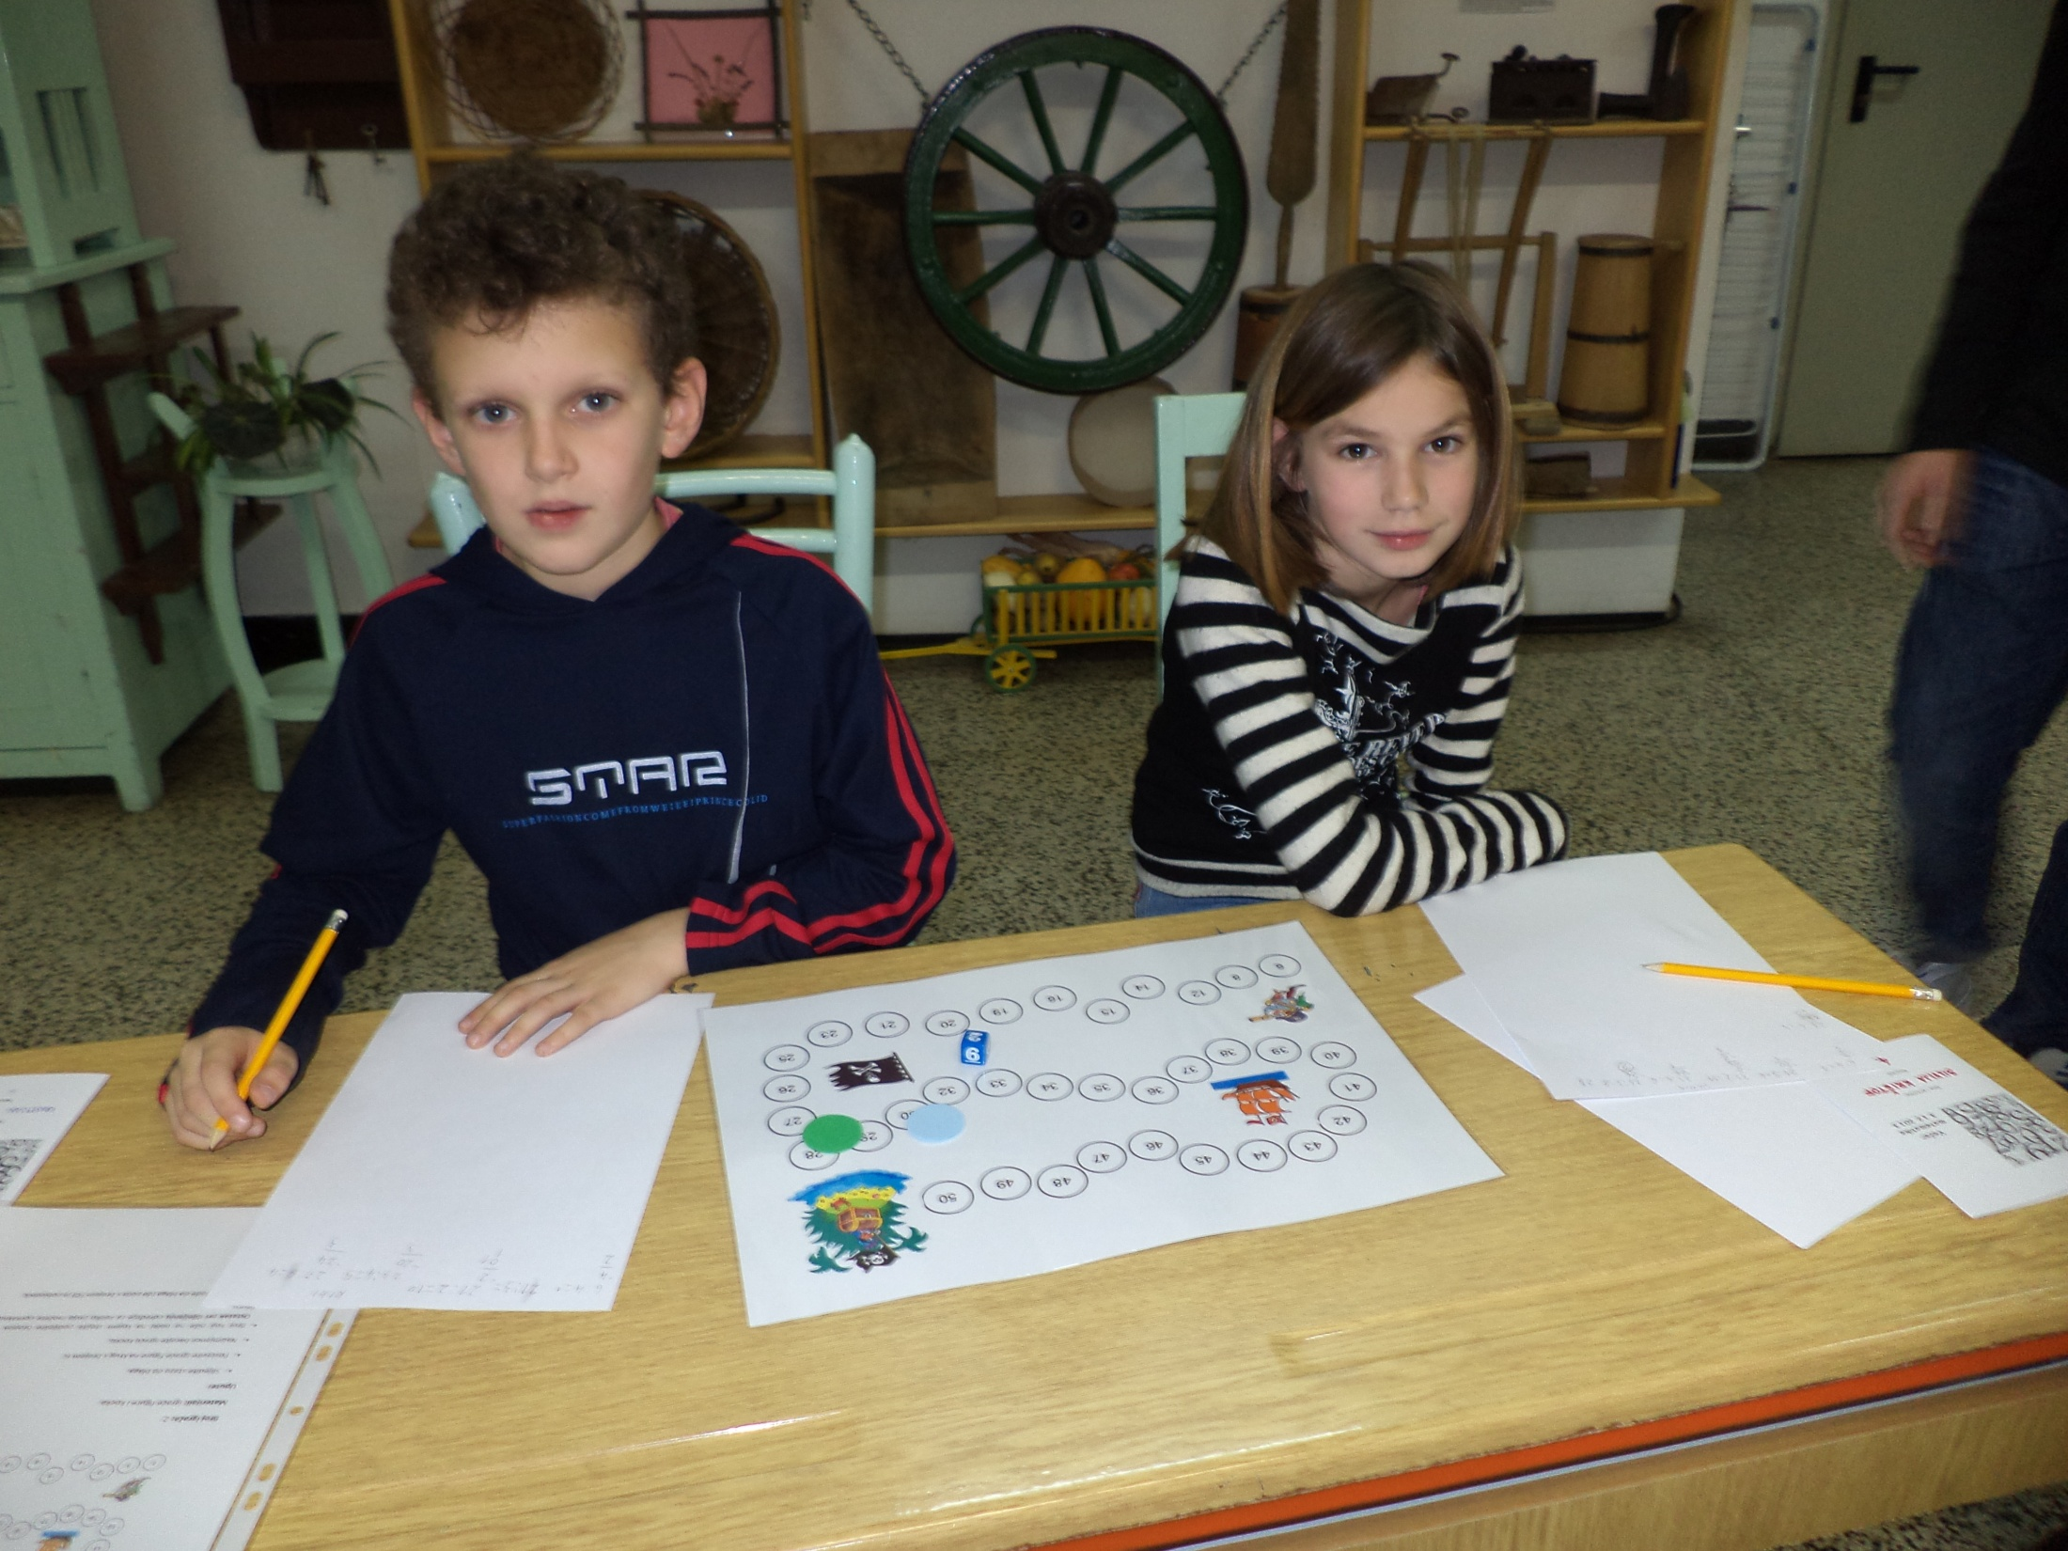
Kiki i Silvija u Potrazi za blagom!

Slide 11
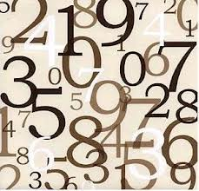
OŠ Ivanke Trohar Fužine
Večer matematike
3.12.2013.
Ime i prezime:
Lana Kauzlarić
Razred : prvi
Matematička putovnica

Slide 12
Ii Iz knjige utisaka

Slide 14
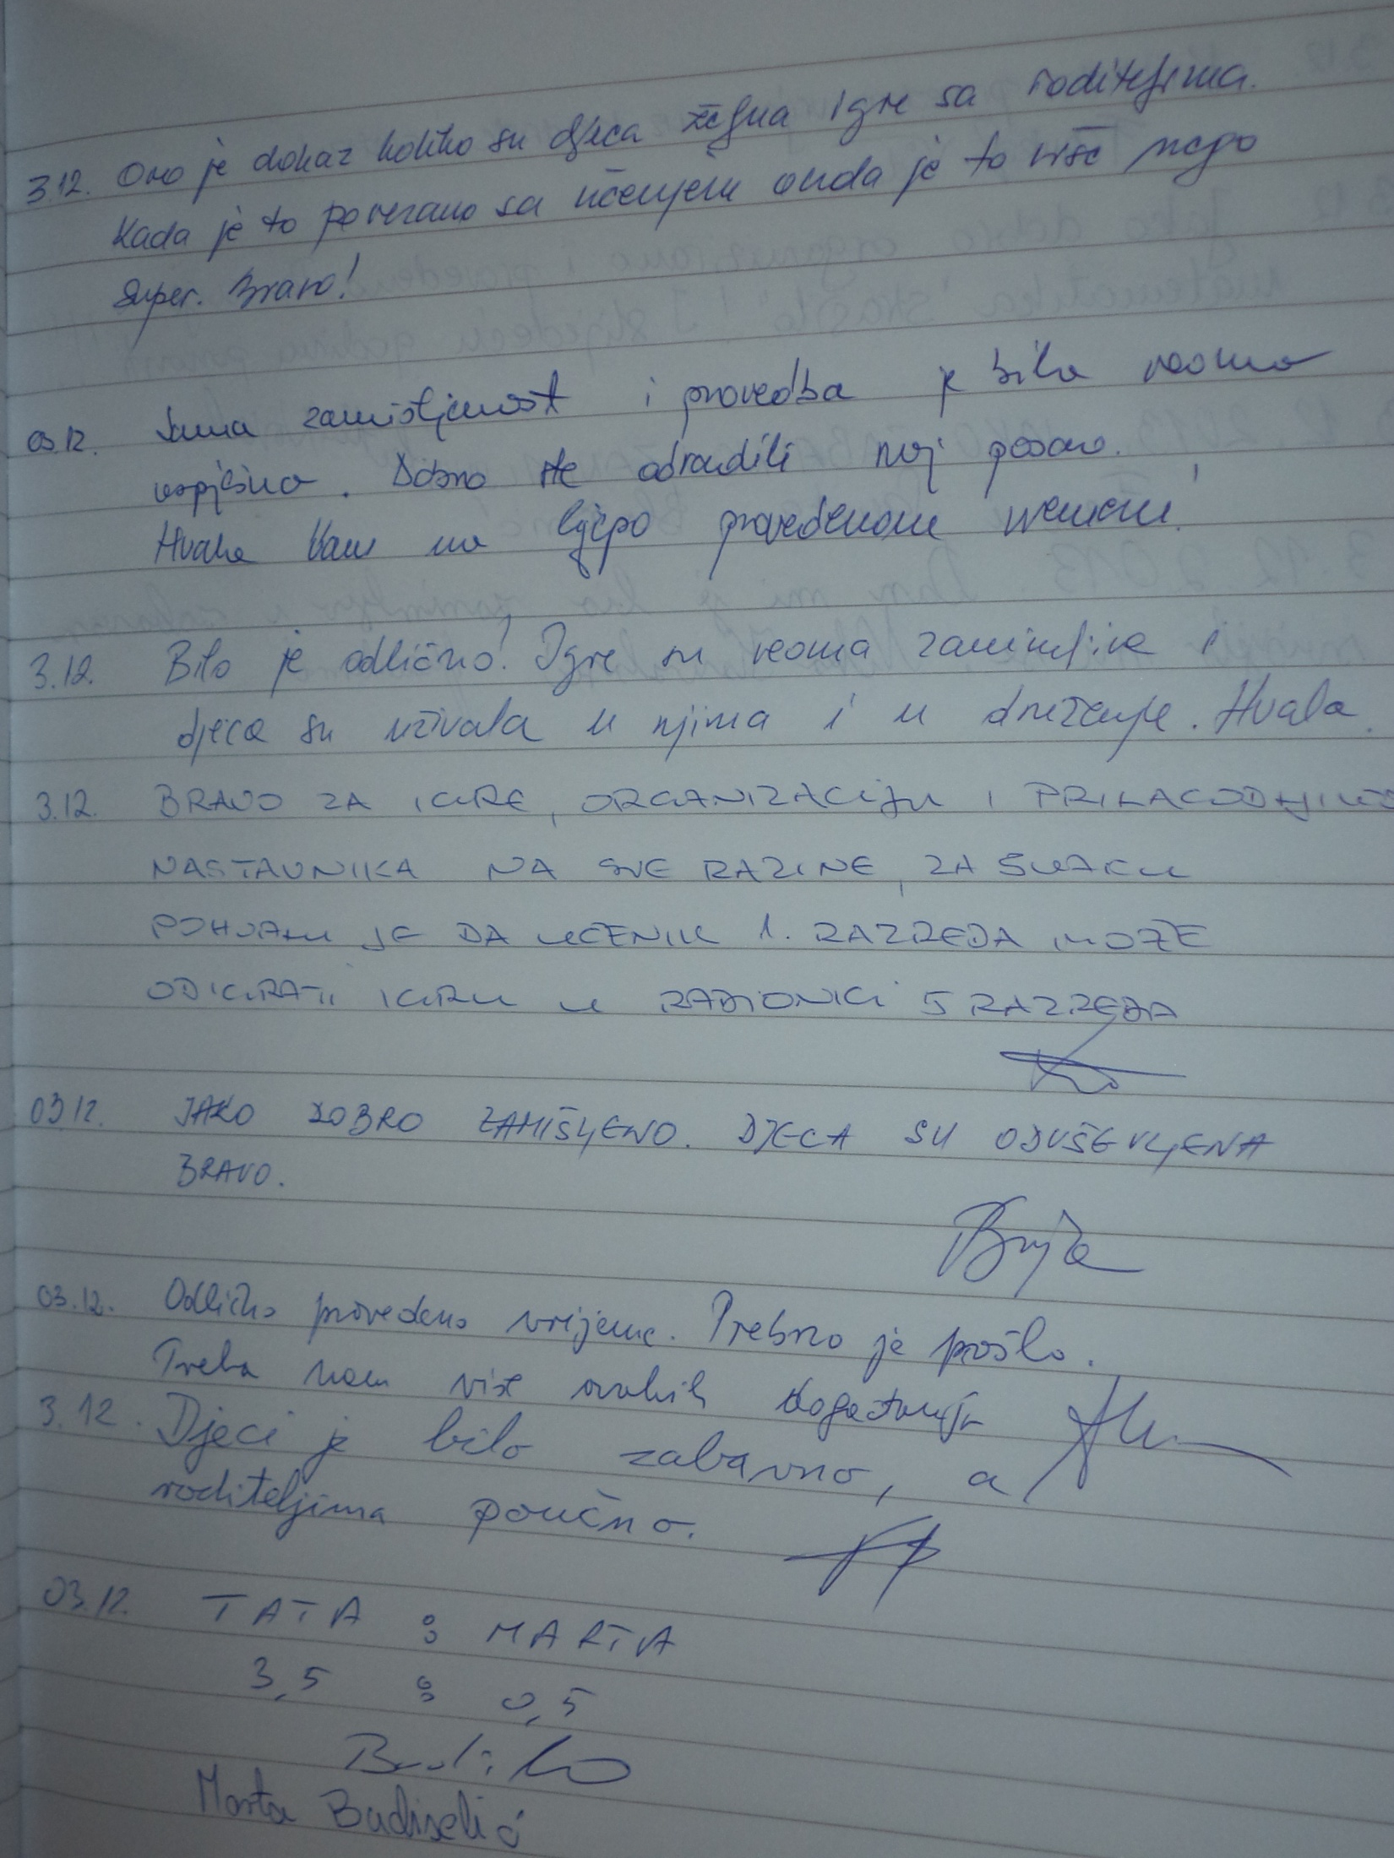

Slide 15
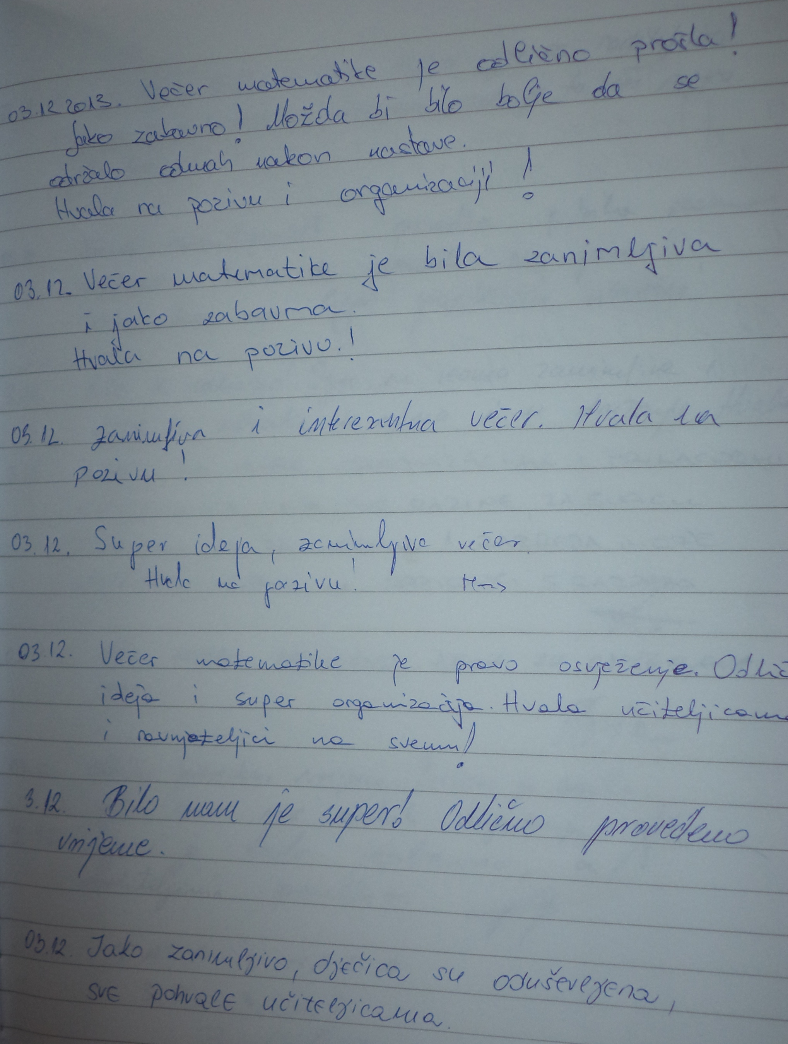

Slide 16
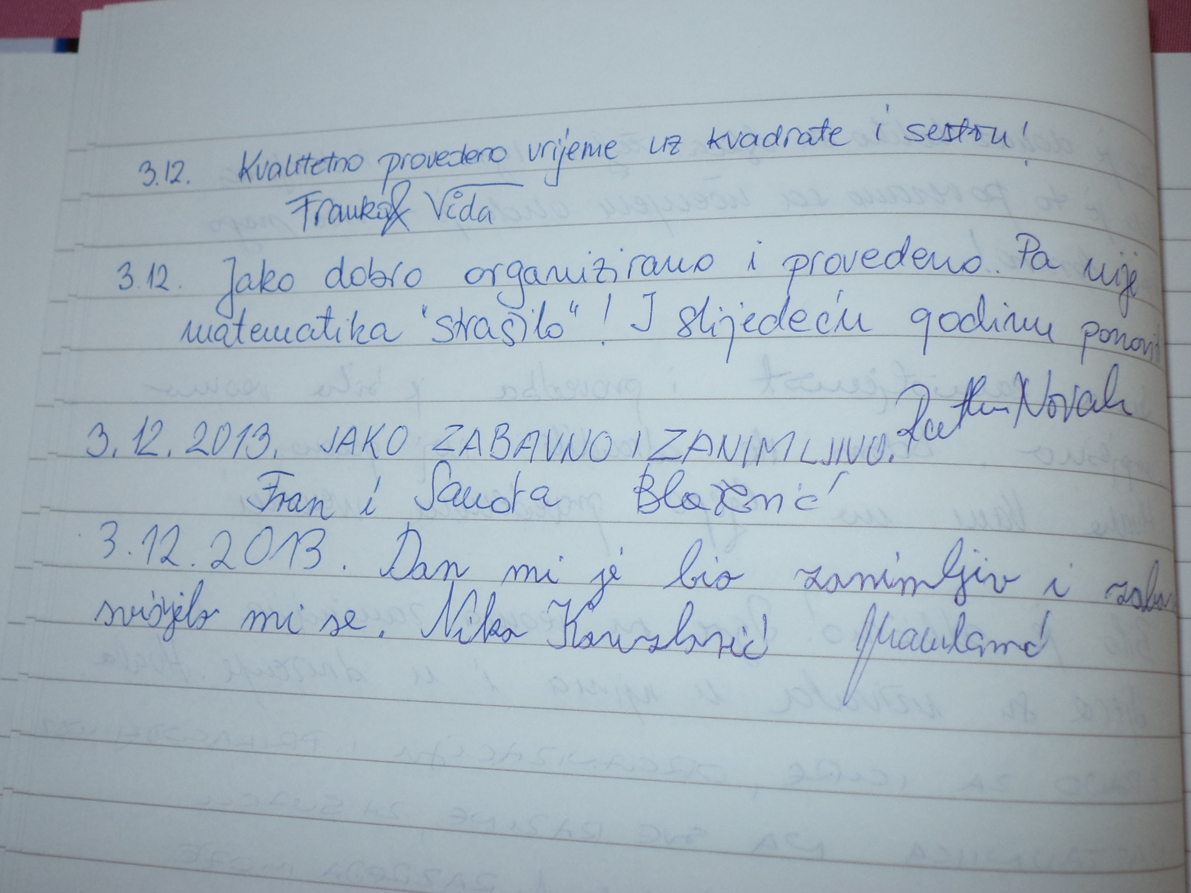

Slide 17
10
OŠ Ivanke Trohar Fužine
Večer matematike, 3.12.2013.
Prezentaciju izradila: učiteljica Elvira Burić

